Slide 1
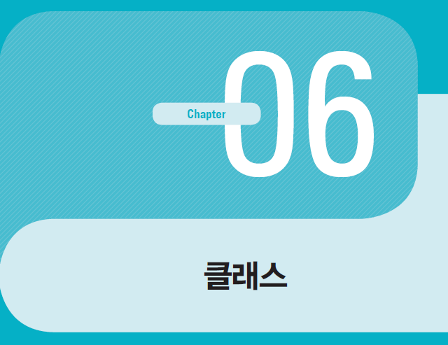
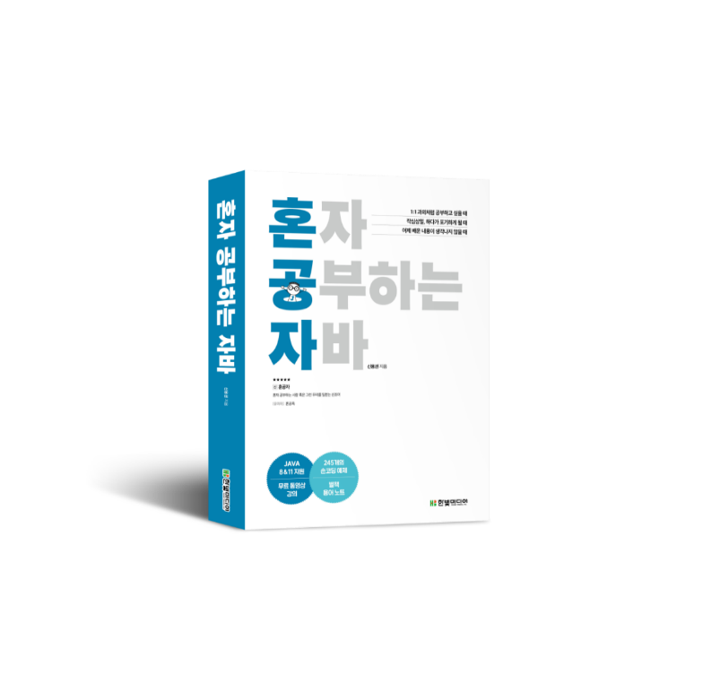

06-1. 객체 지향 프로그래밍
혼자 공부하는 자바 (신용권 저)

Slide 2
목차
시작하기 전에
객체의 상호작용
객체 간의 관계
객체와 클래스
클래스 선언
객체 생성과 클래스 변수
클래스의 구성 멤버
키워드로 끝내는 핵심 포인트

Slide 3
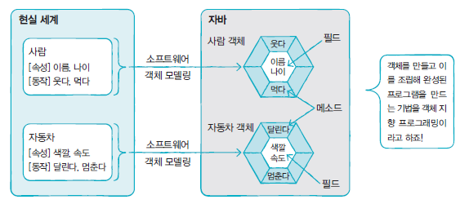
시작하기 전에
[핵심 키워드] : 클래스, 객체, new 연산자, 클래스 변수, 인스턴스, 클래스 멤버
[핵심 포인트]
객체의 개념과 객체의 상호작용에 대해 알아본다.
클래스로부터 객체를 생성하고 변수로 참조한다.
객체 (Object)
물리적으로 존재하거나 추상적으로 생각할 수 있는 것 중에서 자신의 속성을 가지며 식별 가능한 것
속성 (필드(field)) + 동작(메소드(method))로 구성

Slide 4
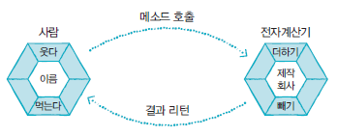
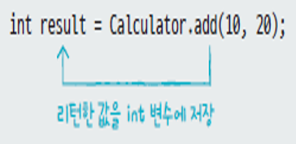
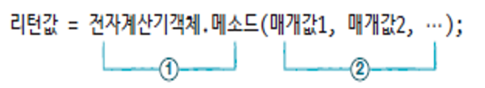
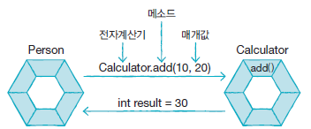
객체의 상호작용
객체와 객체 간의 상호작용
메소드를 통해 객체들이 상호작용
메소드 호출 : 객체가 다른 객체의 기능을 이용하는 것

Slide 5
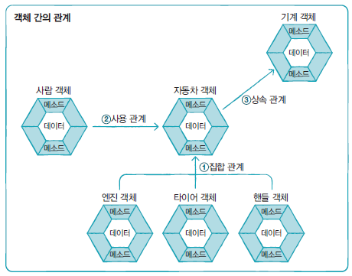
객체 간의 관계
객체 간의 관계
집합 관계
부품과 완성품의 관계
사용 관계
객체 간의 상호작용
상속 관계
상위(부모) 객체를 기반으로
하위(자식) 객체를 생성
객체 지향 프로그래밍
집합/사용 관계에 있는 객체를 하나씩 설계한 후 조립하여 프로그램 개발

Slide 6
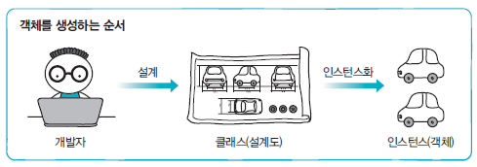
객체와 클래스
클래스 (class)
자바의 설계도
인스턴스 (instance): 클래스로부터 만들어진 객체
객체지향 프로그래밍 단계
클래스 설계 -> 설계된 클래스로 사용할 객체 생성 -> 객체 이용

Slide 7
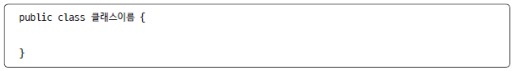
클래스 선언
클래스 선언
객체 구상 후 클래스 이름을 결정
식별자 작성 규칙에 따라야 함
하나 이상의 문자로 이루어질 것
첫 글자에는 숫자 올 수 없음
$, _ 외의 특수 문자는 사용할 수 없음
자바 키워드는 사용할 수 없음
‘클래스 이름.java’로 소스 파일 생성

Slide 8
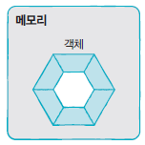
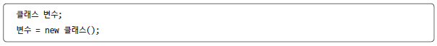
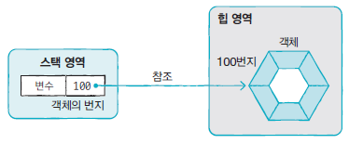
객체 생성과 클래스 변수
클래스로부터 객체를 생성
new 클래스();
new 연산자로 메모리 힙 영역에 객체 생성
객체 생성 후 객체 번지가 리턴
클래스 변수에 저장하여 변수 통해 객체 사용 가능

Slide 9
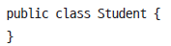
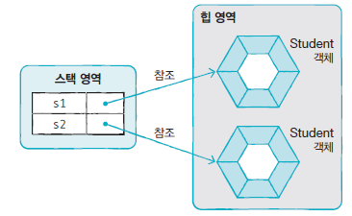
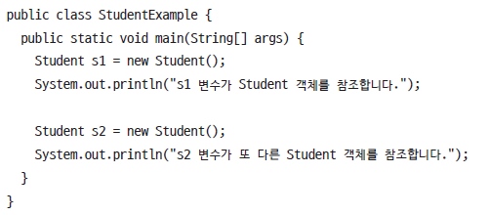
객체 생성과 클래스 변수
클래스의 두 용도
라이브러리(API : Application Program Interface) 클래스
객체 생성 및 메소드 제공 역할 - Student.java
실행 클래스
main() 메소드 제공 역할 - StudentExample.java

Slide 10
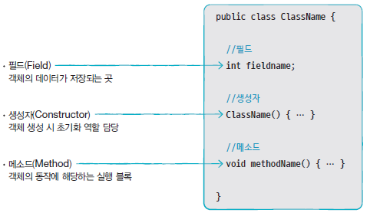
클래스의 구성 멤버
클래스 멤버

Slide 11
키워드로 끝내는 핵심 포인트
클래스: 객체를 만들기 위한 설계도
객체 : 클래스로부터 생성되며 ‘new 클래스()’로 생성
new 연산자 : 객체 생성 연산자이며 생성자 호출하고 객체 생성 번지를 리턴
클래스 변수 : 클래스로 선언한 변수이며 해당 클래스의 객체 번지가 저장됨
인스턴스 : 객체는 클래스의 인스턴스
클래스 멤버 : 클래스에 선언되는 멤버로 필드, 생성자, 메소드가 있음

Slide 12
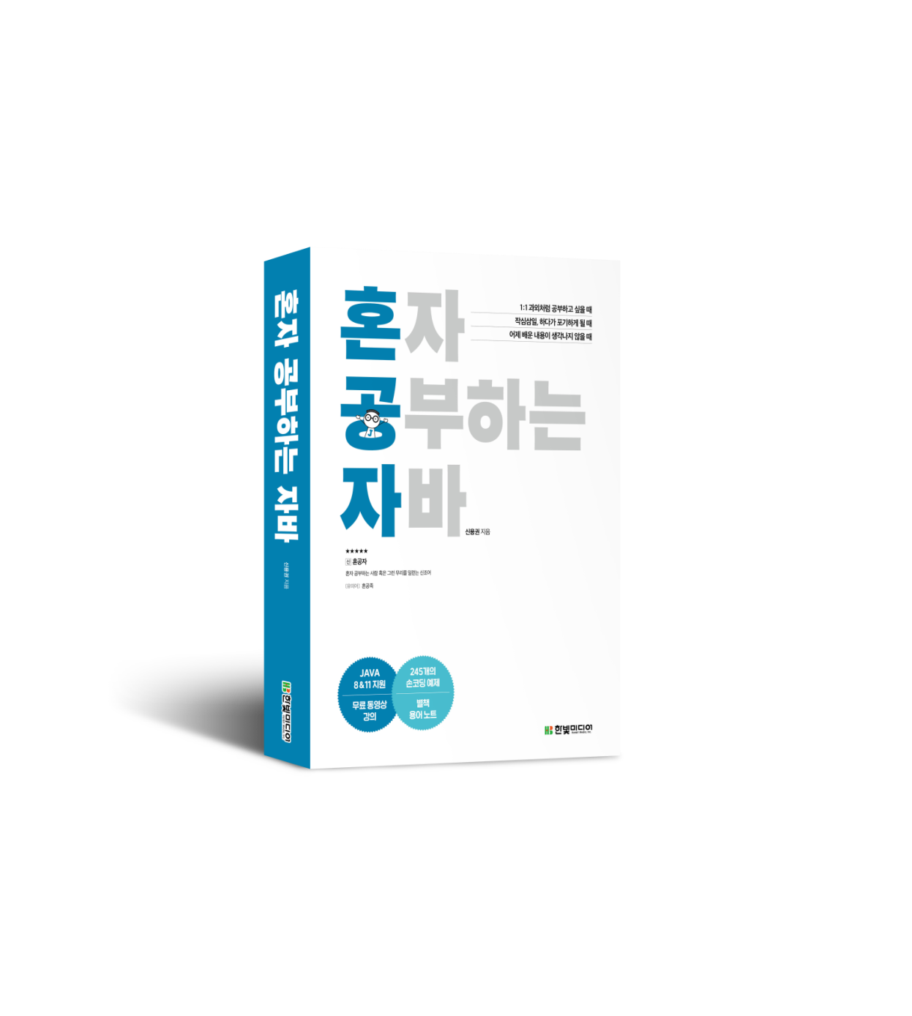
Thank You!

